Slide 1
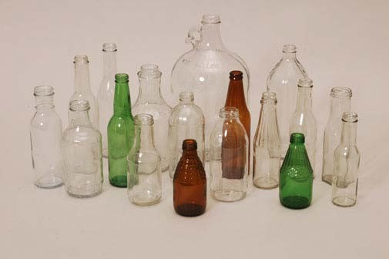
Kemasan Gelas

Slide 2
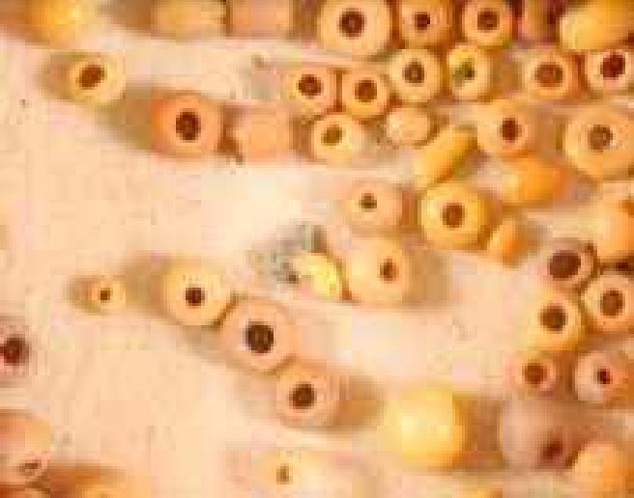
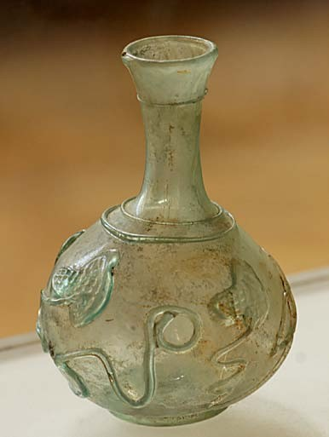
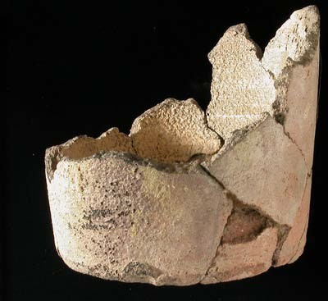
Sejarah Kemasan Gelas
Mesir (7000 SM) : perhiasan
Botol-botol kecil untuk wadah cairan berharga.
Romawi : kaca jendela

Slide 3
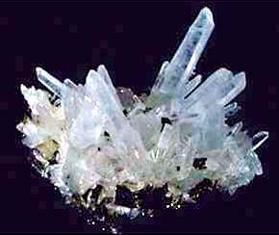
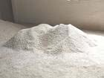
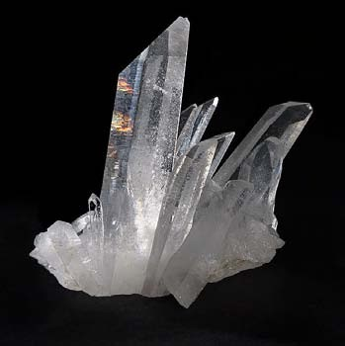
KEMASAN KACA / GELAS
Bahan baku : pasir, silika, batu, kapur, soda abu
(Na₂CO₃) dan remukan kaca (aellet)
Proses : peleburan ± 1500ºC dan pencetakan
Sifat bahan baku :
  batu kapur : kekuatan
  Al-oksida dan boroksilikat : ketahanan/kekerasan
  Na-silikat : kejernihan/kehalusan
  Larutan asam : sifat inert (netral)

Slide 4
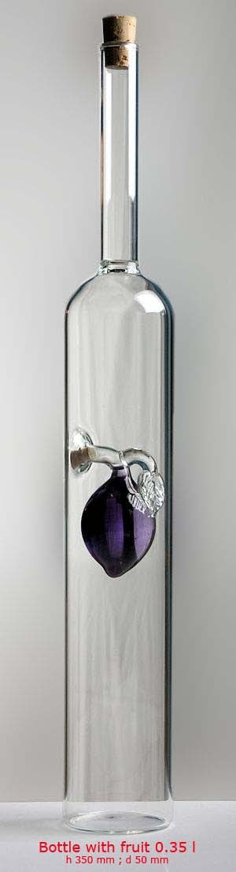
Sifat-Sifat Kemasan Kaca
Tembus pandang
Kuat
Mudah dibentuk
Tahan pemanasan
Pelindung terbaik terhadap kontaminasi dan flavor
Tidak tembus gas, cairan dan padatan
Dapat diberi warna
Dapat dipakai kembali (returnable)
Relatif murah

Slide 5
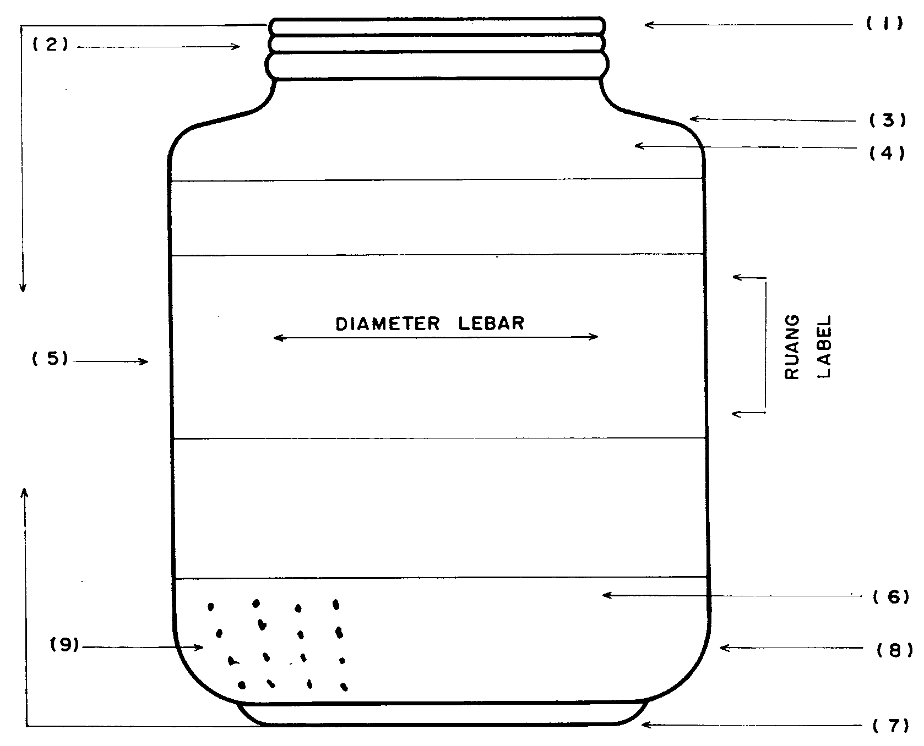
Bagian-Bagian Kemasan Botol
Penutup / tutup (finish)
Leher (neck)
Bahu (shoulder)
Batas pegas bagian atas (Top spring line)
Badan (side wall)
Batas pegas bagian bawah (bottom spring line)
Dasar
Tumit (heel)
Stippling

Slide 6
Bentuk Kemasan Kaca
Botol (leher tinggi, mulut sempit)
Jar (leher pendek, mulut lebar)
Tumbler (tanpa leher dan finish)
Jugs (leher pendek, ada pegangan)
Carboys (seperti botol, leher pendek, pegangan kayu)
Vial dan ampul (ukuran kecil, untuk obat/bumbu/zat kimia, dll.)

Slide 7
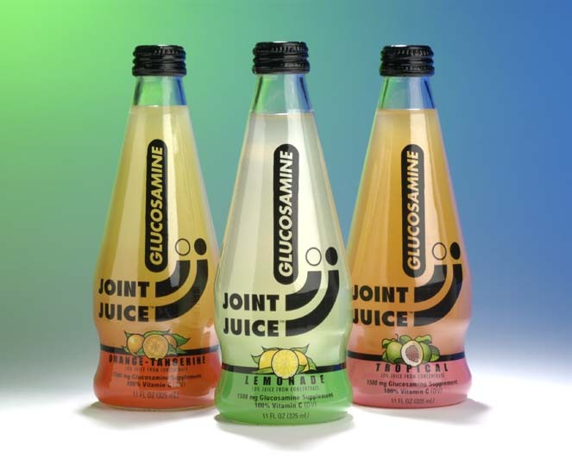
BOTTLE

Slide 8
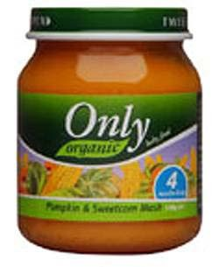
JARS

Slide 9
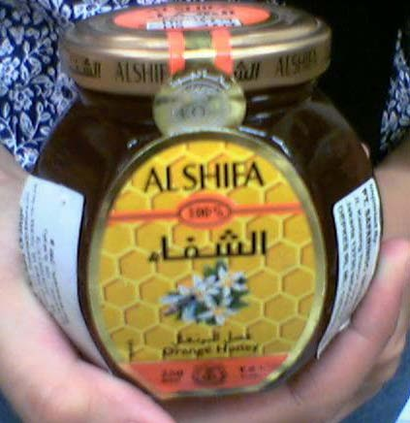
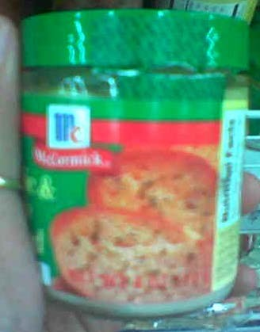
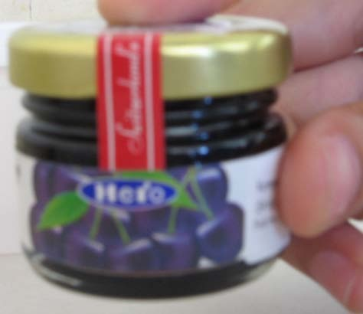
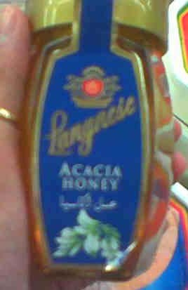
JARS

Slide 10
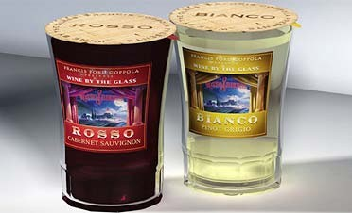
TU M B L E R

Slide 11
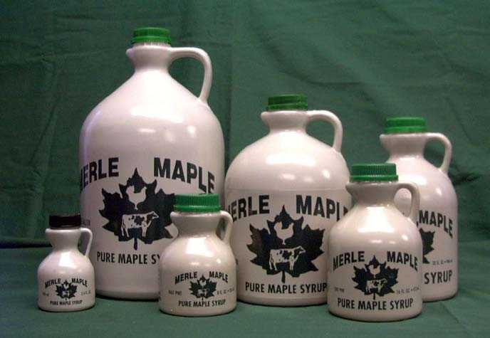
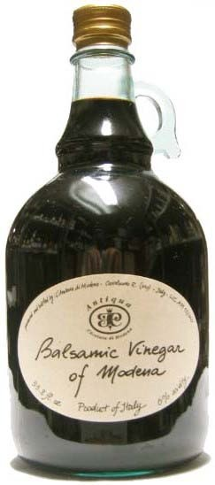
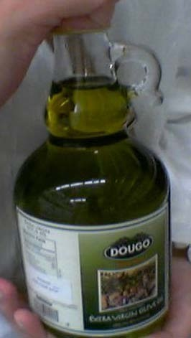
J U G

Slide 12
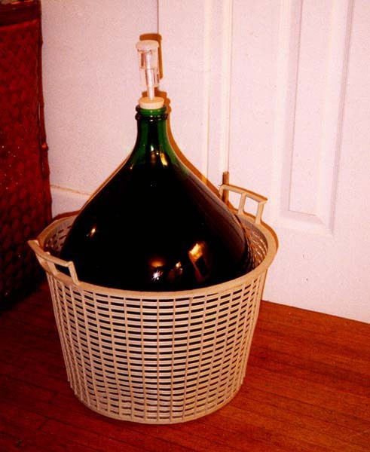
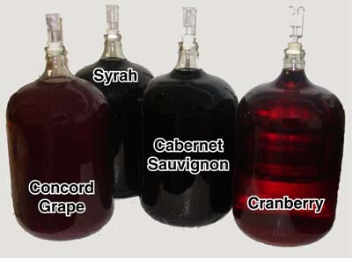
Carboy
Ukuran besar, biasanya untuk juice, beer, dan wine.
Berleher pendek dan berpegangan kayu atau menggunakan tas khusus.

Slide 13
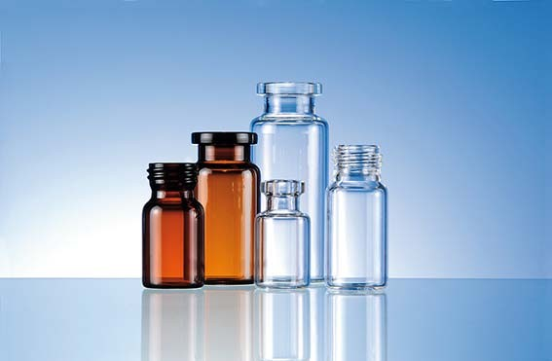
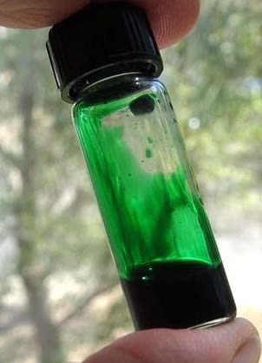
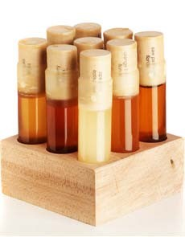
Vial

Slide 14

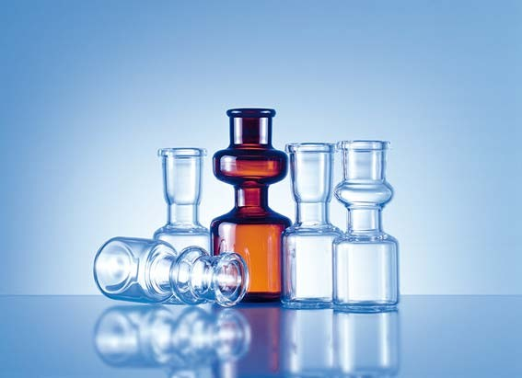
Ampul

Slide 15
Tutup Kemasan Kaca
Tutup normal
  tekanan di luar dan di dalam botol sama
  Contoh : sumbat/tutup berulir
Tutup vakum
  kondisi dalam botol vakum dan kedap udara
  Contoh : lug cap/ditarik dan omnia
Tutup tekanan
  mempertahankan isi botol yang mengandung CO₂
  Contoh : tutup mahkota dan berulir

Slide 16
Macam / Jenis Tutup Kemasan Kaca
Tutup berulir (screw cap)
- untuk botol dan jar berleher ulir, isi bertekanan
- bahan luar logam/plastik, bahan dalam gabus, karet, plastik
Tutup sumbat (press-on / band cap)
  tutup ditekan, bahan gabus/ plastik
Tutup mahkota (crimp-on / crown cap)
  bahan tinplate, perapat plastik, kertas, gabus, karet
Tutup “twist off” dan omnia (roll-on)
- modifikasi dari tutup berulir, tinplate, untuk jar

Slide 17
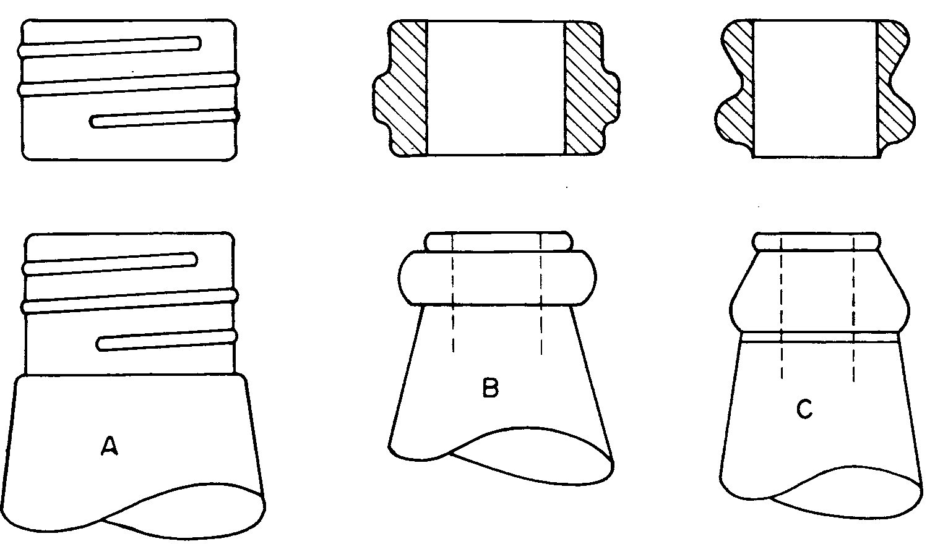
Tutup Kemasan Kaca
Tutup ulir (screw cap)
Tutup sumbat (band cap)
C. Tutup mahkota (crown cap)

Slide 18
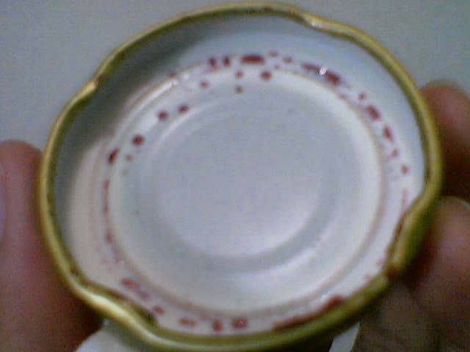
JENIS TUTUP GELAS

Slide 19
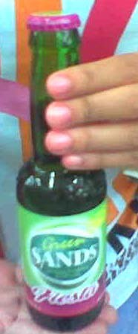
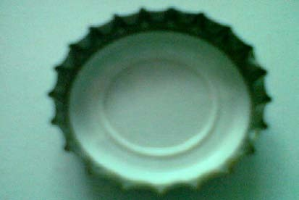

Slide 20
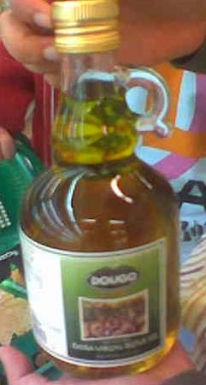
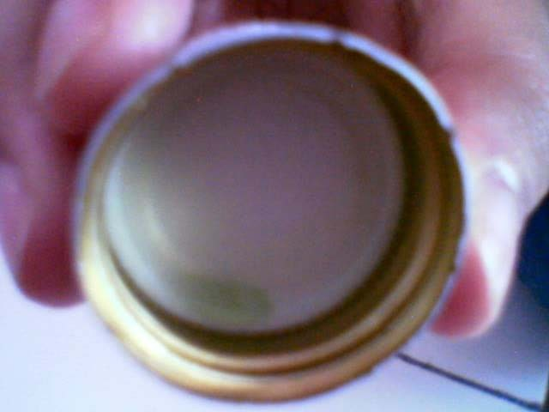

Slide 21
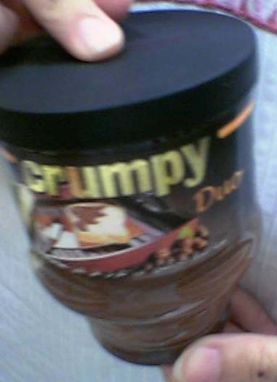
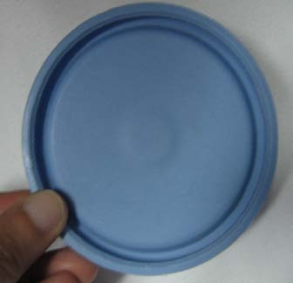

Slide 22
Pengukuran / Pengujian Pengemas Gelas
Dimensi kemasan :
  tinggi, diameter, ketebalan, dinding, finish, volume
Sifat-sifat kritis kemasan :
  ketahanan terhadap perubahan suhu (dicelupkan dalam air panas)
  ketahanan terhadap tekanan (menggunakan air/udara bertekanan)

Slide 23
Metode Pengemasan Dengan Pembotolan
Cold pack method (metode pengemasan dingin)
  bahan dan botol dingin, setelah sterilisasi tutup dirapatkan (co : pembotolan saos tomat)
Hot pack method (metode pengemasan panas)
  bahan panas, mempersingkat waktu sterilisasi
Open kettle method (metode wajan terbuka)
  bahan panas, wadah steril, tutup langsung rapat

Slide 24
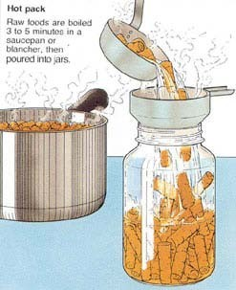
Hot pack method

Slide 25
Terimakasih..

